Slide 1
II Всероссийская научно-практическая конференция «Роль гражданского общества в противодействии коррупции»
Альтернативное урегулирование споров с участием посредника как возможный механизм снижения коррупционного поведения
Меженин Ян Эдуардович – канд. социол. наук,
доцент кафедры психологии и социологии управления АФ РАНХиГС.

Slide 2
II Всероссийская научно-практическая конференция «Роль гражданского общества в противодействии коррупции»
Коррупция
злоупотребление служебным положением, дача взятки, получение взятки, злоупотребление полномочиями, коммерческий подкуп либо иное незаконное использование физическим лицом своего должностного положения вопреки законным интересам общества и государства в целях получения выгоды в виде денег, ценностей, иного имущества или услуг имущественного характера, иных имущественных прав для себя или для третьих лиц либо незаконное предоставление такой выгоды указанному лицу другими физическими лицами.
(Федеральный закон от 25.12.2008 N 273-ФЗ (ред. от 16.12.2019) "О противодействии коррупции")

Slide 3
II Всероссийская научно-практическая конференция «Роль гражданского общества в противодействии коррупции»
Противодействие коррупции
- деятельность федеральных органов государственной власти, органов государственной власти субъектов Российской Федерации, органов местного самоуправления, институтов гражданского общества, организаций и физических лиц в пределах их полномочий:
а) по предупреждению коррупции, в том числе по выявлению и последующему устранению причин коррупции (профилактика коррупции);
б) по выявлению, предупреждению, пресечению, раскрытию и расследованию коррупционных правонарушений (борьба с коррупцией);
в) по минимизации и (или) ликвидации последствий коррупционных правонарушений.
(Федеральный закон от 25.12.2008 N 273-ФЗ (ред. от 16.12.2019) "О противодействии коррупции")

Slide 4
II Всероссийская научно-практическая конференция «Роль гражданского общества в противодействии коррупции»
Коррупция
злоупотребление служебным положением с целью удовлетворения личного интереса за счет общественных ресурсов и вопреки законным интересам общества.
Центральное противоречие -
Личный интерес против Общественного интереса.

Slide 5
II Всероссийская научно-практическая конференция «Роль гражданского общества в противодействии коррупции»
Условная формула коррупции:
«Злоупотребление положением» + «Личный интерес» - «Обществ. Интерес»
Существует ли механизм учета личного интереса без ущерба общественному?

Slide 6
II Всероссийская научно-практическая конференция «Роль гражданского общества в противодействии коррупции»
Социальный институт − исторически сложившаяся устойчивая форма организации совместной деятельности людей для удовлетворения важнейшей социальной потребности.
На сколько граждане считают возможным удовлетворять свои интересы через механизмы социальных институтов?
На сколько граждане удовлетворены действиями общественных институтов, и на сколько эти институты способны удовлетворить интересы граждан?
На сколько граждане доверяют общественных институтов

Slide 7
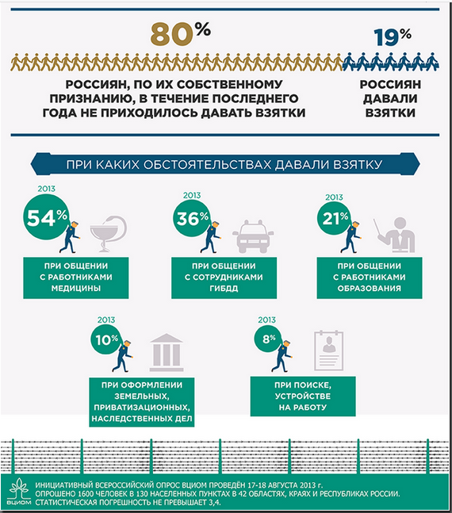
II Всероссийская научно-практическая конференция «Роль гражданского общества в противодействии коррупции»

Slide 8
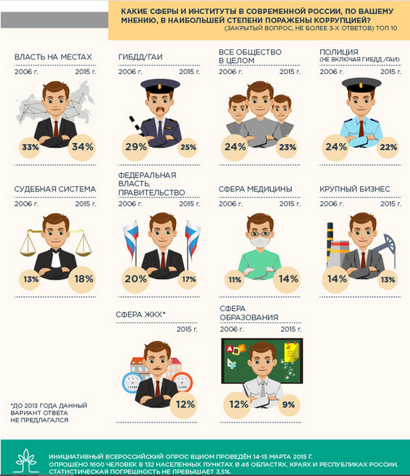
II Всероссийская научно-практическая конференция «Роль гражданского общества в противодействии коррупции»

Slide 9
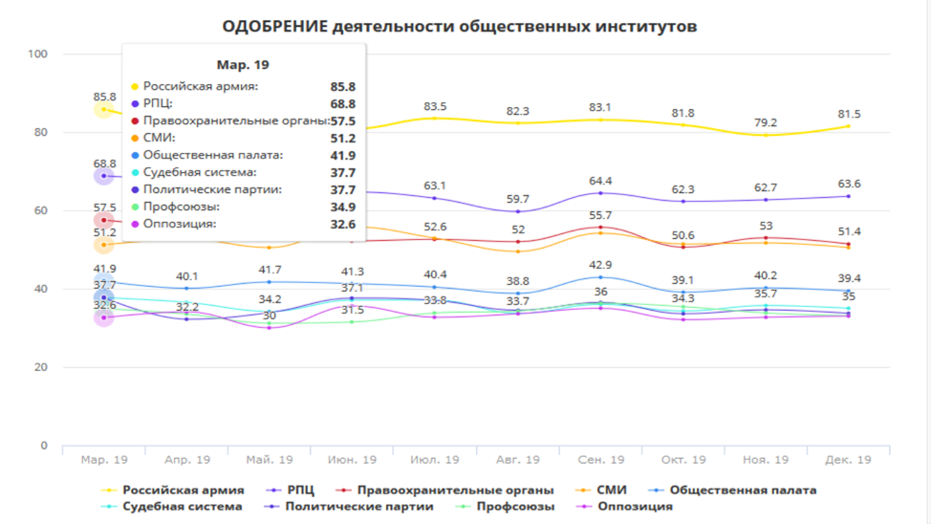
II Всероссийская научно-практическая конференция «Роль гражданского общества в противодействии коррупции»
«Вы в целом одобряете или не одобряете деятельность:» (закрытый вопрос, один ответ).

Slide 10
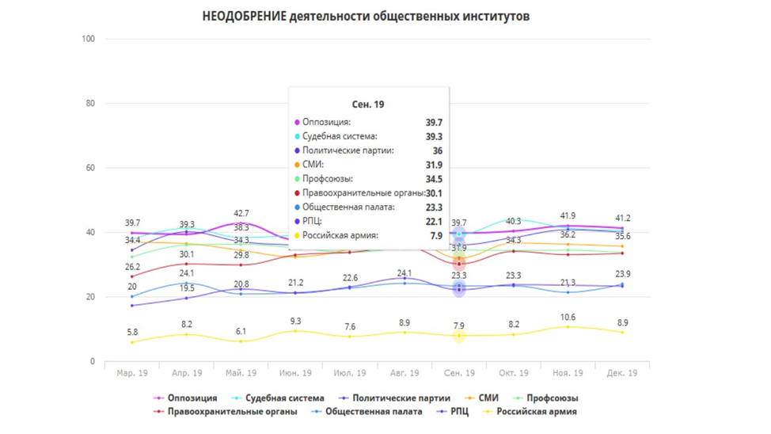
II Всероссийская научно-практическая конференция «Роль гражданского общества в противодействии коррупции»

Slide 11
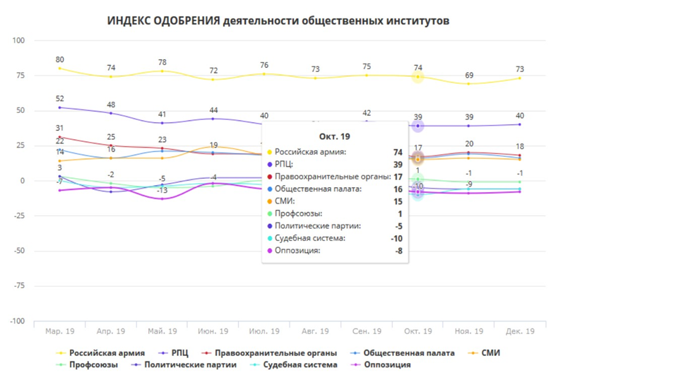
II Всероссийская научно-практическая конференция «Роль гражданского общества в противодействии коррупции»

Slide 12
II Всероссийская научно-практическая конференция «Роль гражданского общества в противодействии коррупции»
Возможные причины неэффективности судебного института :
длительность сроков судебного разбирательства,
величина размера судебных издержек,
коррумпированность судей и работников судебного аппарата.
С одной стороны правосудие доступно для всех, другой отсутствует уверенность в справедливом и законном решении судебных органов.

Slide 13
II Всероссийская научно-практическая конференция «Роль гражданского общества в противодействии коррупции»
Теория "трех волн" М. Каппеллетти – движение за доступ к правосудию (access to justice movement) , направленное на обеспечение максимально широкого доступа к правосудию для граждан и организаций.
Первая волна - гарантия получения квалифицированной юридической помощи для граждан, не нести судебные расходы.
Вторая волна - реформирование институтов защиты интересов больших групп.
Третья волна - альтернативное разрешение споров и внедрением его отдельных элементов в судебное разбирательство.

Slide 14
II Всероссийская научно-практическая конференция «Роль гражданского общества в противодействии коррупции»
Медиация
способ урегулирования споров при содействии медиатора на основе добровольного согласия сторон в целях достижения ими взаимоприемлемого решения.
Федеральный закон от 27.07.2010 N 193-ФЗ (ред. от 26.07.2019) "Об альтернативной процедуре урегулирования споров с участием посредника (процедуре медиации)"

Slide 15
II Всероссийская научно-практическая конференция «Роль гражданского общества в противодействии коррупции»
Принципы медиации:
Добровольность
Нейтральность
Конфиденциальность
Равноправие
Стороны сами решают каким способом они урегулируют спор.

Slide 16
II Всероссийская научно-практическая конференция «Роль гражданского общества в противодействии коррупции»
«Злоупотребление положением» + «Личный интерес» - «Обществ. Интерес»
Коррупция практически исключена в медиативной процедуре
в связи с отсутствием органа государственной власти;
каждый субъект спора вправе прекратить процедуру медиации;
стороны сами выбирают медиатора;
примирение на взаимовыгодной, взаимообязывающей и добровольной основе;
стороны используют только совместные ресурсы;
короткие сроки принятия решений;
Всегда есть вариант обращения в суд.

Slide 17
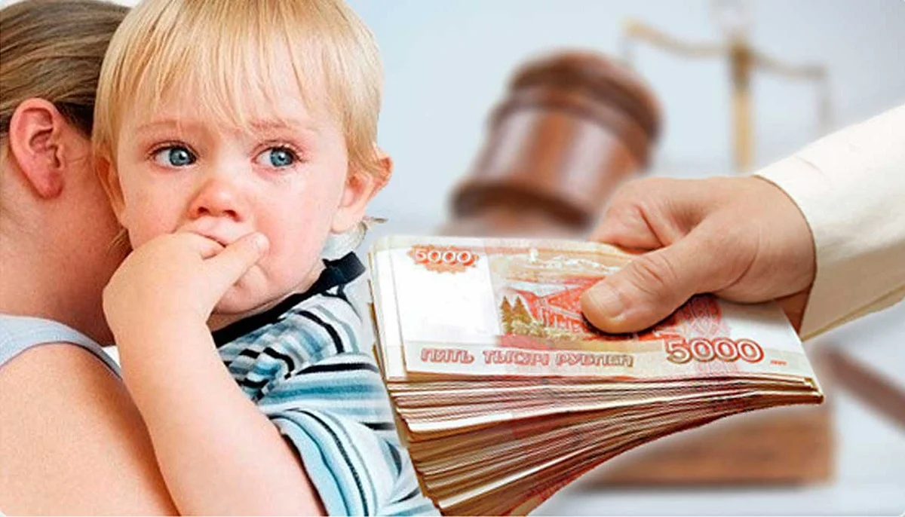
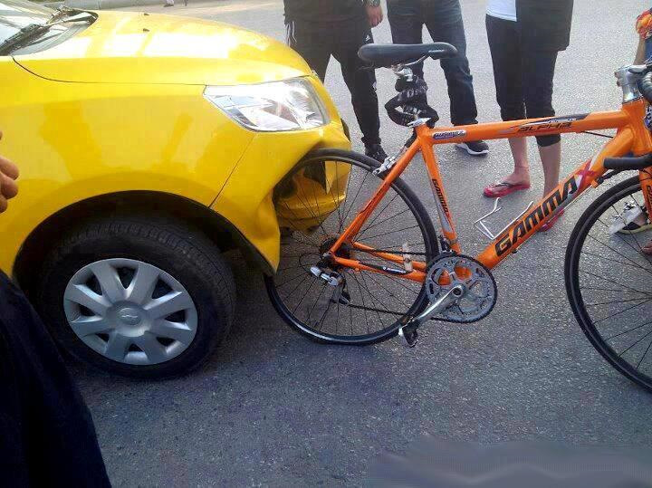
II Всероссийская научно-практическая конференция «Роль гражданского общества в противодействии коррупции»
Пример из практики семейной медиации: «Развод»
Пример из практики бизнес медиации: «ФЗ-44»
Пример из практики «Лексус»

Slide 18
II Всероссийская научно-практическая конференция «Роль гражданского общества в противодействии коррупции»
В поисках справедливости и в условиях низкого доверия к институтам решения споров люди ищут третий путь (коррупция, криминал, преступления).
Но существует легальный третий путь – медиация.

Slide 19
Эффективное поведение в конфликте
Спасибо за внимание!

